Slide 1
Приходь до мене додому come to my house
Перейдіть за посиланням та перегляньте відеоурок
https://youtu.be/jscCe_YstFg

Slide 2
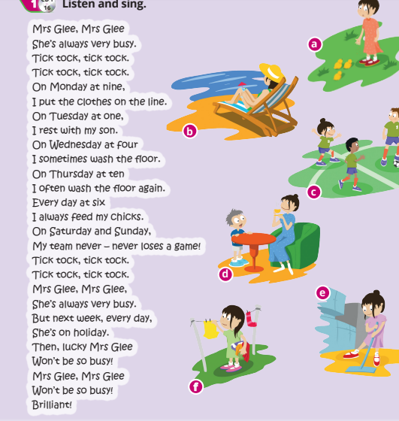
Домашня робота: читати вправу 1.

